Slide 1



Carolin Ertel, Shari Louise Valdez, Marlene Heinrich
Fachrichtung Forstwissenschaften, FOBF36 Privat- und Körperschaftswaldpolitik
Informationsmaterialien von Sachsenforst für den Privat- und Körperschaftswald
Tharandt // 21.01.2025

Slide 2
Gliederung
1. Einführung
1.1 Angebot von Informationsmaterialien
1.2 SinusMilieu®- Zugehörigkeit
2. Kommunikationsstrategien für unterschiedliche Waldbesitzertypen
2.1 Waldbesitzertyp A - Privatwald
2.2 Waldbesitzertyp B - Privatwald
2.3 Waldbesitzertyp C - Kommunal - und Kirchenwald
3. Literaturverzeichnis
4. Abbildungsverzeichnis
Informationsmaterialien von Sachsenforst für den Privat- und Körperschaftswald
Carolin Ertel, Shari Louise Valdez, Marlene Heinrich, 21.01.2025
Notes:
5´´

Slide 3
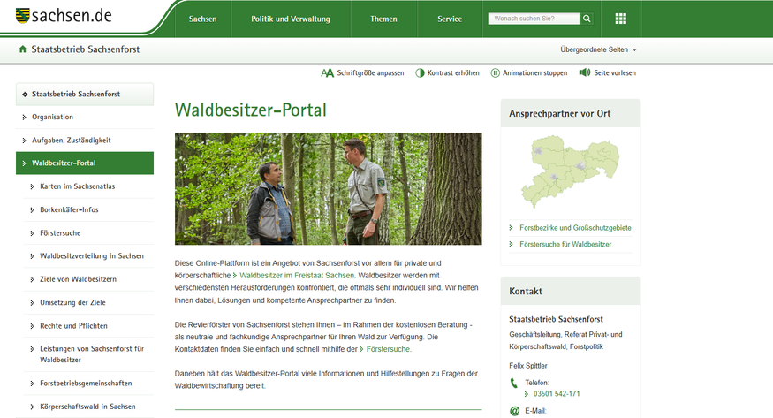

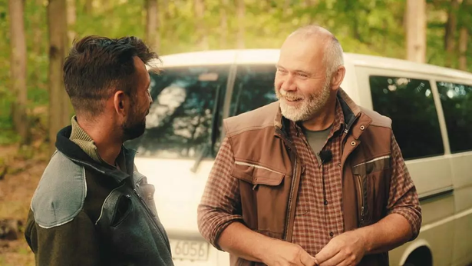
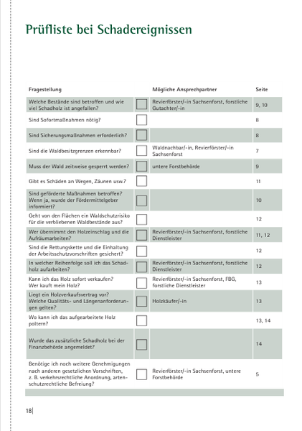
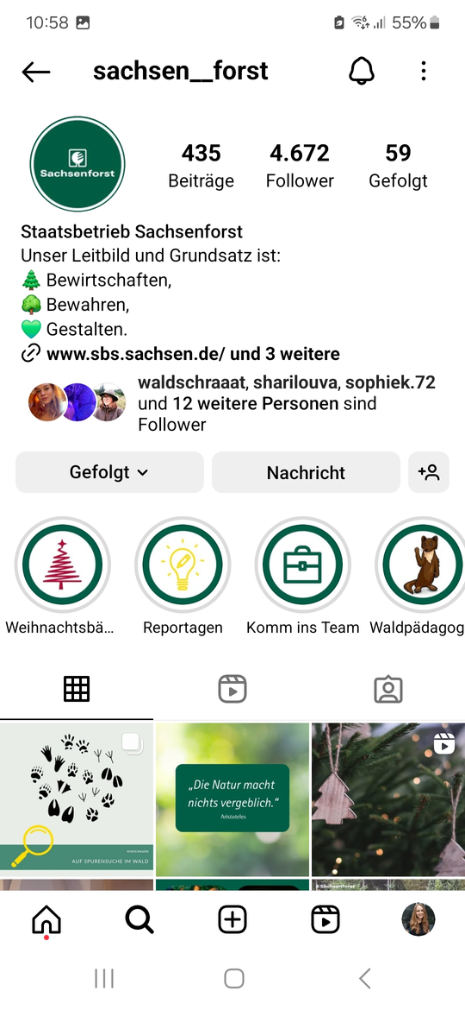
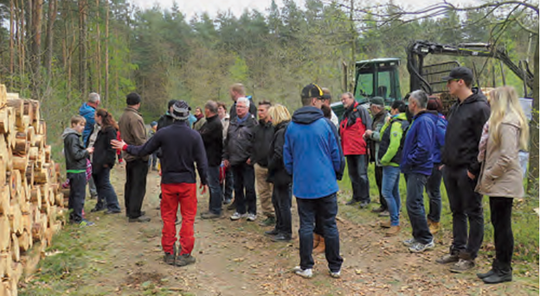

1.1 Angebot von Informationsmaterialien
Abb. 1
Abb. 4
Abb. 7
Abb. 2
Abb. 3
Abb. 5
Informationsmaterialien von Sachsenforst für den Privat- und Körperschaftswald
Carolin Ertel, Shari Louise Valdez, Marlene Heinrich, 21.01.2025
Abb. 6
Notes:
Sachsenforst stellt eine Fülle von Infomaterialien für die Waldbesitzer bereit
online als auch offline
online:
>Social Media Kanäle Facebook, Instagram
>Podcast von Eibenstock (?)
>Website Sachsenforst über sachsen.de
>> Waldbesitzer-Portal
(Kartendienste, Försterverzeichnis, Infos zu Borkenkäfer, Leistungen von Sachsenforst, ...)
>>>digitale Informationsbroschüren u. Faltblätter für Waldbesitzer (aber auch zu Aus-u. Fortbildung, Waldpädagogik, etc.)
Jahres-, Geschäftsbericht, Waldzustandsbericht, Forstbericht der Sächsischen Staatsregierung
Schriftreihe zu Bestimmten Themen (letzte Ausg. Heft 32 Forstliche Genressourcen im Freistaat Sachsen, nur online)
>offline: einige der digitalen Informationsmedien auch als Printmedium bestellbar o. liegen bei Forstämtern, Gemeinden aus
> Bürgersprechstunde der Revierleiter
> Beratung (kostenlos), Betreuung (kostenpflichtig)
"Sachsenforst im Dialog"
> Infoveranstaltungen, geführte Wanderungen
>Schulungen/Workshop (zB 22.01. Workshop Geo-Portal im Wald
ABER: Info darüber über sachsen.de/treffpunktWald.de (deutschlandweiter Terminverwaltungssystem, ggf. Info über Förster/Aushang, aber nicht garantiert)
(>Kwf-Tagung (2024 Hessen, Schwarzenborn) Arbeitsschutz, Umgang mit Totholz; Schadholzarena - Zielgruppe eher Forstpersonal)

Slide 4


Themen
Wer hilft mir bei den Arbeiten im Wald?
Welche Baumarten pflanze ich am Besten?
Was muss ich bei der Verkehrssicherung beachten?
Wie kann ich mich selbst einbringen und weiterbilden?
Wie und Wo kann ich mein Holz verkaufen?
Wie kann ich Forst und Arbeit unter einen Hut bringen wie viel Zeit beansprucht es ?
Welche forstlichen Maßnahmen werden gefördert?
Was muss ich bezüglich des Klimawandels beachten?
Wie kann ich den Wald in seinen Funktionen langfristig erhalten?
Wie kann ich meinen eigenen Brennholzbedarf decken?
Wie kann ich Lebensraum für Tiere bieten?
Abb. 8
4
Informationsmaterialien von Sachsenforst für den Privat- und Körperschaftswald
Carolin Ertel, Shari Louise Valdez, Marlene Heinrich, 21.01.2025
Notes:
Waldbesitzer insb Kleinprivatwald haben unterschiedliche Ziele
Thünen-Institut fand in Waldeigentümerbefragung 2017 heraus, dass Bedarf nach Beratung u. Betreuung steigt
Privatwaldbesitzer sind bereit, sich in ihrem Wald zu engagieren
nicht mehr eine ökonomische Zielstellung
sondern auch bereit Maßnahmen, die nicht der Holzproduktion dienen,
durchzuführen
lässt sich vor allem durch die SinusMilieu®-
Zugehörigkeit erklären

Slide 5
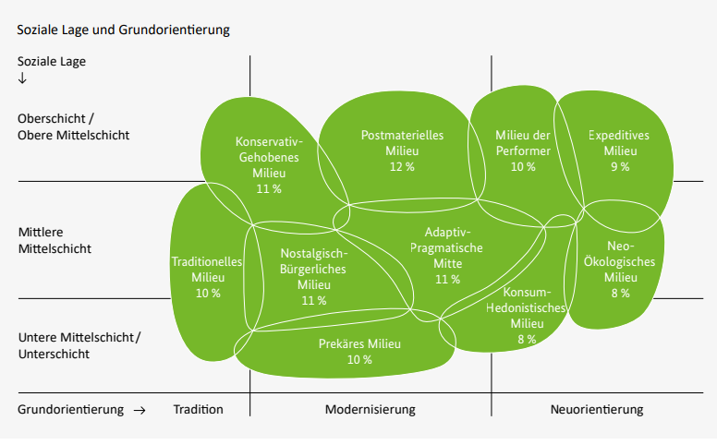

1.2 SinusMilieu®- Zugehörigkeit
Abb. 9: Die Sinus-Milieus® in Deutschland 2023 (© SINUS-Institut). Aus: Schleer et. al., (2024). Naturbewusstsein 2023.
Informationsmaterialien von Sachsenforst für den Privat- und Körperschaftswald
Carolin Ertel, Shari Louise Valdez, Marlene Heinrich, 21.01.2025
Notes:
> Ansprachestrategien müssen zielgruppenspezifisch sein
SINUS-Milieus (Geschützter Markenname):
Instrument der Zielgruppensegmentation
>seit Ende 1970er Jahren von Markt- und Sozialforschungsinstitut (Sinus-Institut) entwickelt
>Sinus-Milieus fassen
Menschen mit ähnlichen Werten und einer vergleichbaren
sozialen Lage zusammen
Übergänge zwischen
den Milieus sind dabei fließend =
„Unschärferelation der Alltagswirklichkeit“
>vertikal: soziale Lage (Einkommen, Bildungsabschluss)
>horizontal: Werteorientierung
>Entsprechend der Kriterien kann Waldbesitzer (und Ziele) verortet werden und zielgerichtet beraten werden
- Infomaterial bekommen
>Entwicklung der Sinus-Milieus auf
Basis qualitativer Befunde (vgl Barth 2022)
>Bedeutung in der forstlichen Beratung (v.a. Erstkontaktaufnahme; Überwindung von Wissensdefiziten für eine nachhaltige Waldnutzung; nicht nur wirtschaftliche Ziele verfolgen)
Digitalisierung kann hilfreich sein

Slide 6
2. Kommunikationsstrategien für unterschiedliche Waldbesitzertypen
2.1 Waldbesitzer A - Privatwald
Walter Hoffmann
84 Jahre, Rentner, stark verwurzelt in der Gemeinde, Privatwaldbesitzer (1,2 ha Fichtenreinbestand), passionierter Jäger
pflegt den persönlichen Kontakt zum Revierleiter, den er auch durch die Gemeinde privat kennt
kommt regelmäßig zur Sprechstunde
besitzt keinen Computer und Internetanschluss, dafür aber ein Tastentelefon für Notfälle
Zielstellung:
Deckung des Eigenbedarfs (v.a. Brennholz)
Freizeitgestaltung (Jagd, Holzeinschlag)
Immobilie Wald als »sichere Bank«
Abb. 9
Informationsmaterialien von Sachsenforst für den Privat- und Körperschaftswald
Carolin Ertel, Shari Louise Valdez, Marlene Heinrich, 21.01.2025

Slide 7

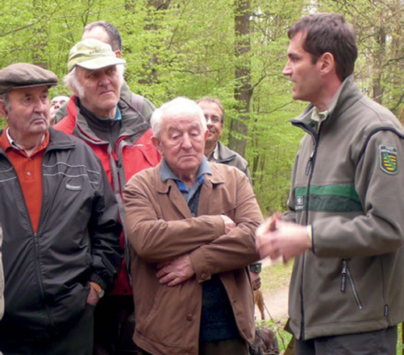
2. Kommunikationsstrategien für unterschiedliche Waldbesitzertypen
2.1 Waldbesitzer A - Privatwald
Welche Informationsmaterialien sind für Herrn Hoffmann geeignet?
persönliches Gespräch: Beratung, Betreuung, Informationsveranstaltungen, Schulungen
Printmedien (“Waldpost”, Flyer, Broschüren)
ungeeignet:
digitale Angebote
Abb. 10
Abb. 11
Informationsmaterialien von Sachsenforst für den Privat- und Körperschaftswald
Carolin Ertel, Shari Louise Valdez, Marlene Heinrich, 21.01.2025
Notes:
insb. Infomaterialien zu:
Borkenkäfer
Schad - und Sturmholzbeseitigung (Hilfe zur Selbsthilfe)
Problem für WB: nicht alle Broschüren sind als Druck verfügbar; einige nur online
Digitalisierung: Gefühl des Abgehängtseins, an Rand gedrängt werdens durch außschließlich digitale Angebote
Will Autonomie in seinem Wald beibehalten, kritisch ggü. FBGn

Slide 8
2. Kommunikationsstrategien für unterschiedliche Waldbesitzertypen
2.2 Waldbesitzerin B - Privatwald
Ina Müller, 35 Jahre, wohnhaft in Köln, Medizinerin daher zeitlich stark eingebunden, hat 3 Kinder,
ist engagiert, hat einen Waldbestand im Süden von Leipzig geerbt (ca. 30% Nadel BA, 70% Laub BA)
Ziele:
Familientradition fortführen
Hobby und Ausgleich
Naturschutz
Welche Informationsmaterialien sind für Frau Müller geeignet?
Fortbildungen (wenn es zeitlich passt, aktuell vor Ort in Sachsen)
Webseite: allgemeine Informationen
spezifische Beratung und Betreuung online (zeitlich flexibel)
Ungeeignet:
Sprechstunde, zeitintensive, hands-on Maßnahmen, “dreckig machen”
Abb.12
Abb. 9
Informationsmaterialien von Sachsenforst für den Privat- und Körperschaftswald
Carolin Ertel, Shari Louise Valdez, Marlene Heinrich, 21.01.2025

Slide 9
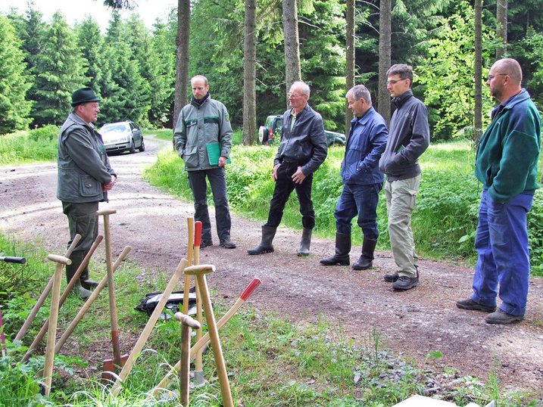
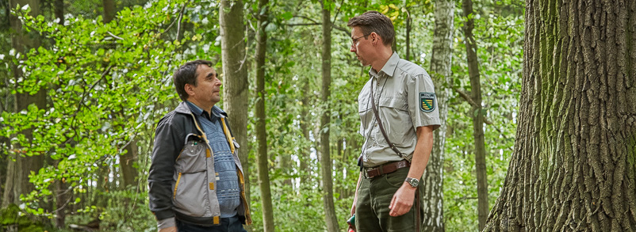
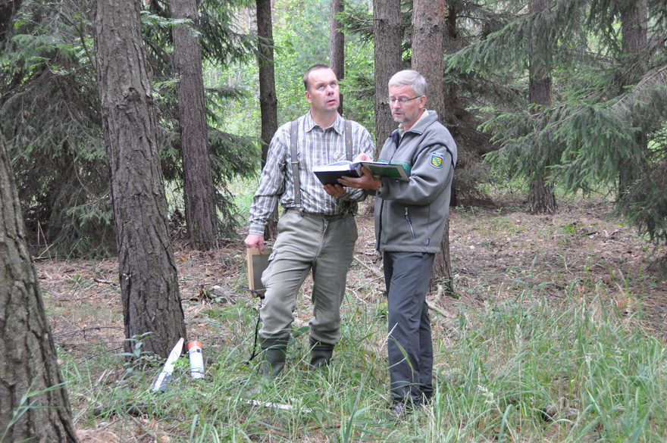
Online Angebote bei Sachsenforst
Abb. 13
Leistungen von SBS
für Waldbesitzer
Abb. 12
Abb. 14
Waldbesitzer-Portal
Betreuung
Übersicht für Waldbesitzer, Förstersuche, allgemeine Informationen über den Wald
kostenlose Beratung, Betreuung, Fortbildung, Infomaterialien zu verschiedenen Themen
Welche Arten von Betreuungen gibt es? Rahmenbedingungen
9
Informationsmaterialien von Sachsenforst für den Privat- und Körperschaftswald
Carolin Ertel, Shari Louise Valdez, Marlene Heinrich, 21.01.2025

Slide 10
2. Kommunikationsstrategien für unterschiedliche Waldbesitzertypen
2.3 Waldbesitzer C - Kommunalwald
Rechtsgrundlage
BWaldG
Körperschaftswald = Wald, der im Alleineigentum der Gemeinden, der Gemeindeverbände,
der Zweckverbände sowie sonstiger Körperschaften des öffentlichen Rechts steht
SächsWaldG
Sachsenforst hat Informations- und Betreuungspflicht für Kommunalwälder
von Sachsenforst durch die forsttechnische Betriebsleitung und den forstlichen Revierdienst
unterstützt
SächsPKWaldVO
Körperschaft kann die forsttechnische Betriebsleitung selbst ausüben
10
Informationsmaterialien von Sachsenforst für den Privat- und Körperschaftswald
Carolin Ertel, Shari Louise Valdez, Marlene Heinrich, 21.01.2025

Slide 11
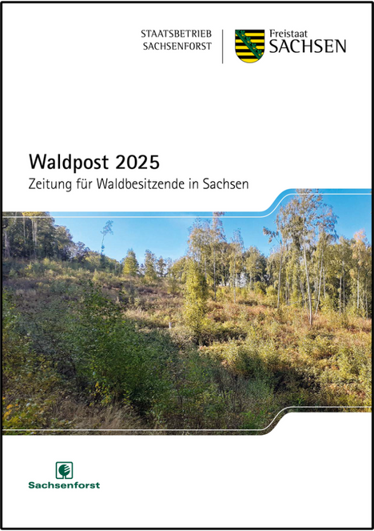

2. Kommunikationsstrategien für unterschiedliche Waldbesitzertypen
2.3 Waldbesitzer C - Kommunalwald
Informationsmaterialien
Frühlingsspaziergänge
frei zugänglich
Informationen zu Holzeinschlägen, Pflanzungen, Wegebau
öffentliche Tagungen
Vorträge zum “Tag von Sachsenforst”
Informationsveranstaltungen, Fachkolloquien
Beratungsangebote
Waldbesitzerberatung
Vorstellung Wirtschaftspläne
Veröffentlichungen
Waldbesitzerzeitschrift → Waldpost
Broschüren für Waldbesitzer
Abb. 16
Abb. 15
Informationsmaterialien von Sachsenforst für den Privat- und Körperschaftswald
Carolin Ertel, Shari Louise Valdez, Marlene Heinrich, 21.01.2025

Slide 12
Vielen Dank für Ihre Aufmerksamkeit!
12
Informationsmaterialien von Sachsenforst für den Privat- und Körperschaftswald
Carolin Ertel, Shari Louise Valdez, Marlene Heinrich, 21.01.2025

Slide 13
3. Literaturverzeichnis
Literaturquellen:
Schleer, C., Wisniewski, N., Reusswig, F., Mues, A.W. & Schuster, B., 2024. Naturerlebnis 2023. Bevölkerungsumfrage zu Natur und biologischer Vielfalt (Stand: Dezember 2024). Bonn: Bundesamt für Naturschutz
Stockmann J, Franz K, Seintsch B, et al. (2023) Wie erreicht man zukünftig den Kleinprivatwald? AFZ Der Wald 78(1):38-41.
Flaig B.B. und Barth B. 2018: Hoher Nutzwert und vielfältige Anwendung: Entstehung und Entfaltung des Informationssystems Sinus-Milieus. In: Barth B. et al. (Hg.): Praxis der Sinus-Milieus. Gegenwart und Zukunft eines modernen Gesellschafts- und Zielgruppenmodells. Seiten 3-22.
Barth B. 2022: Die Sinus-Milieus in der Gesellschaftswissenschaft. Leviathan. Berliner Zeitschrift für Sozialwissenschaft. Jahrgang 49, Heft 4, Seiten 470-479.
Gesetz zur Erhaltung des Waldes und zur Förderung der Forstwirtschaft (1975)
Waldgesetz für den Freistaat Sachsen (1992)
Sächsische Privat- und Körperschaftswaldverordnung (2003)
Bahnmüller, P., Schmidt, JP. (2024). CSR-Kommunikation in der Forstwirtschaft. In: Heinrich, P. (eds) CSR und Kommunikation. Management-Reihe Corporate Social Responsibility. Springer Gabler, Berlin, Heidelberg. https://doi.org/10.1007/978-3-662-69026-0_15
Internetquellenverzeichnis:
Calmbach, M., & Flaig, B. B. (2023). Die Sinus-Milieus®: Informationen zu einem Klassiker der Zielgruppensegmentation. SINUS-Institut. URL: https://www.sinus-institut.de/media-center/studien/broschuere-sinus-milieus
Sächsisches Staatsministerium für Umwelt und Landwirtschaft. Broschüren und Bücher. Abgerufen am [20.01.2025], von Staatsbetrieb Sachsenforst, Broschüre Forstwirtschaft und Naturschutz https://www.sbs.sachsen.de/broschueren-buecher-8542.html?_cp=%7B%7D
Sächsisches Staatsministerium für Umwelt und Landwirtschaft. (n.d.). Frühlingsspaziergang: Angebote und Programm. Abgerufen am 20.01.2025], https://www.fruehlingsspaziergang.sachsen.de/angebote-und-programm.aspx?sortierung=date-asc&suchbegriff=®ion=4&streckenlaenge=0%2B&datum-von=&datum-bis=
Informationsmaterialien von Sachsenforst für den Privat- und Körperschaftswald
Carolin Ertel, Shari Louise Valdez, Marlene Heinrich, 21.01.2025

Slide 14
3. Literaturverzeichnis
Sinus-Institut. Sinus-Milieus Deutschland. Abgerufen am 20.01.2025, von https://www.sinus-institut.de/sinus-milieus/sinus-milieus-deutschland
Sächsisches Staatsministerium für Umwelt und Landwirtschaft. Waldbesitzer-Portal. Abgerufen am 20.01.2025, von https://www.sbs.sachsen.de/waldbesitzer-portal-8319.html
Sächsisches Staatsministerium für Umwelt und Landwirtschaft. Leistungen von Sachsenforst für Waldbesitzer. Abgerufen am 20.01.2025, von https://www.sbs.sachsen.de/leistungen-von-sachsenforst-fuer-waldbesitzer-8350.html
Sächsisches Staatsministerium für Umwelt und Landwirtschaft. Beratung. Abgerufen am 20.01.2025, von https://www.sbs.sachsen.de/beratung-8362.html
Bundesamt für Naturschutz (BfN). (2018). Dokumentation der Ergebnisse der BfN-Fachkonferenz „Wald und Biodiversität“. Abgerufen am 20.01.2025, von https://bfn.bsz-bw.de/frontdoor/index/index/docId/1861
Sächsisches Staatsministerium für Bildung. Broschüren und Bücher. Abgerufen am 20.01.2025, von https://www.sbs.sachsen.de/broschueren-buecher-8542.html?_cp=%7B%7D
Sächsisches Staatsministerium für Umwelt und Landwirtschaft. Frühlingsspaziergang: Angebote und Programm. Abgerufen am 20.01.2025, von https://www.fruehlingsspaziergang.sachsen.de/angebote-und-programm.aspx?sortierung=date-asc&suchbegriff=®ion=4&streckenlaenge=0%2B&datum-von=&datum-bis=
Sächsisches Staatsministerium für Bildung. Vorträge. Abgerufen am 20.01.2025, von https://www.sbs.sachsen.de/vortraege-8612.html
Gesetz zur Erhaltung des Waldes und zur Förderung der Forstwirtschaft. Abgerufen am 20.01.2025
Waldgesetz für den Freistaat Sachsen. Abgerufen am 20.01.2025
Sächsische Privat- und Körperschaftswaldverordnung. Abgerufen am 20.01.2025
Informationsmaterialien von Sachsenforst für den Privat- und Körperschaftswald
Carolin Ertel, Shari Louise Valdez, Marlene Heinrich, 21.01.2025

Slide 15
4. Abbildungsverzeichnis
Abb. 1: Waldbesitzer-Portal von Staatsbetrieb Sachsenforst. Sachsens Staatsbetrieb für Nachhaltige Forstwirtschaft (2025): Waldbesitzer-Portal. URL: https://www.sbs.sachsen.de/waldbesitzer-portal-8319.html [Zugriff am: 15. Januar 2025]
Abb. 2: Screenshot des Instagram-Account von Staatsbetrieb Sachsenforst. URL: https://www.instagram.com/sachsen__forst
Abb. 3: Facebook-Logo via Freepik.
Abb. 4: Martin Janner im Gespräch mit seinen Mitarbeitern. Hüsing, J. (2023). Der Förster des Jahres – ein Tausendsassa mit Pferd. Forsterklärt. https://forsterklaert.de/martinjanner
Abb. 5: Forstbetriebsgemeinschaften in Sachsen. Hrsg.: SB Sachsenforst
Abb. 6: Prüfliste bei Schadereignissen. Aus: Sachsenforst. (2024). Bewältigung von Schadereignissen im Wald: Hinweise für Waldbesitzende. Staatsbetrieb Sachsenforst. S. 18.
Abb. 7: Deckblatt zum Thema Bewältigung von Schadereignissen im Wald. Aus: Sachsenforst. (2024). Bewältigung von Schadereignissen im Wald: Hinweise für Waldbesitzende. Staatsbetrieb Sachsenforst.
Abb. 8: Nachdenklicher Waldbesitzer via Freepik.
Abb. 9: Die Sinus-Milieus® in Deutschland 2023 (© SINUS-Institut). Aus: Schleer et. al, (2024). Naturbewusstsein 2023.
Abb. 10: Broschüre Beratung privater Waldbesitzer. Hrsg.: Staatsbetrieb Sachsenforst (2016)
Abb. 11: Waldpost 2011 © Hrsg.: Staatsbetrieb Sachsenforst (2011)
Abb. 12: Waldbesitzer-Portal von Staatsbetrieb Sachsenforst. (2025): Waldbesitzer-Portal.
Abb. 13: Waldbesitzer-Portal von Staatsbetrieb Sachsenforst. (2025): Waldbesitzer-Portal. Leistungen von Sachsenforst für Waldbesitzer.
Abb. 14: Waldbesitzer-Portal von Staatsbetrieb Sachsenforst. (2025): Waldbesitzer-Portal. Beratung.
Abb.15: Forstwirtschaft und Naturschutz © Hrsg.: Staatsbetrieb Sachsenforst (2011)
Abb.16: Waldpost 2025 © Hrsg.: Staatsbetrieb Sachsenforst (2025)
15
Informationsmaterialien von Sachsenforst für den Privat- und Körperschaftswald
Carolin Ertel, Shari Louise Valdez, Marlene Heinrich, 21.01.2025

